Slide 1
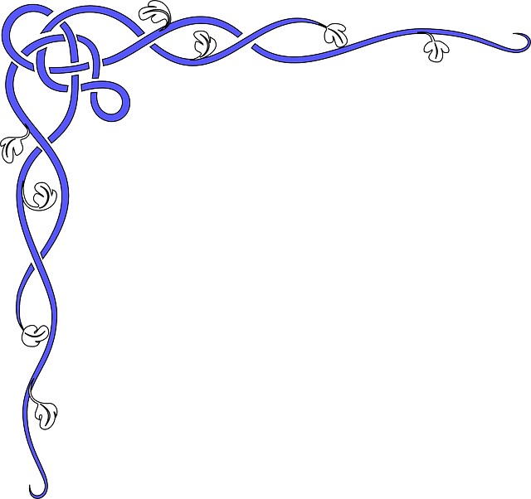
Устный журнал
Разделы русского языка

Slide 2
Орфоэпия изучает нормы современного русского литературного произношения.
Морфология является учением о грамматических категориях и грамматических формах слова. Она изучает лексико-грамматические разряды слов, взаимодействие лексических и грамматических значений слова и способы выражения грамматических значений в русском языке.
Лексика и фразеология изучают словарный и фразеологический состав русского языка и закономерность его развития.
Фонетика описывает звуковой состав современного русского литературного языка и основные звуковые процессы, протекающие в языке, предметом фонологии являются фонемы — кратчайшие звуковые единицы, служащие для различения звуковых оболочек слов и их форм.
Разделы науки о языке
Графика знакомит с составом русского алфавита, соотношение между буквами и звуками
Синтаксис — это учение о предложении и сочетании слов. Синтаксис изучает основные синтаксические единицы — словосочетание и предложение, виды синтаксической связи, типы предложений и их структуру.
Пунктуация — совокупность правил расстановки знаков препинания.
Словообразование изучает морфологический состав слова и основные типы образования новых слов: словообразование морфологическое, морфолого-синтаксическое, лексико-семантическое и лексо-синтаксическое
Орфография знакомит с основным принципом русского написания — морфологическим, а также написаниями фонетическими и традиционными. Орфография — это совокупность правил, определяющих написание слов.

Slide 3
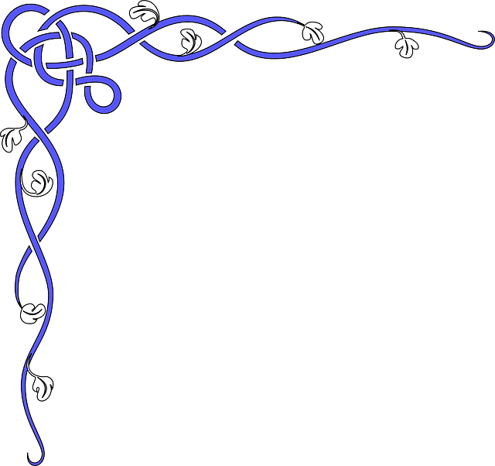
Фонетика
Изучает звуковую сторону речи
Известно, что звуков в русском языке больше, их - 42, а букв меньше, их – 33.
Юла. Коньки. Солнце.
Сердце. Деньги. Ёж.
телефон

Slide 4
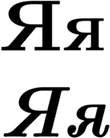
Графика
Учит, как правильно записать звучащую речь
Звуки мы слышим, а буквы пишем. Буквы – это одежда для звуков.

Slide 5
Орфография
Нормы и правила письменной речи - называются орфографией
Пружина чашка чудак девочка
Определи орфограмму
Прекрас…ный, мес…ность, гла…кий, но…ки, по…писать, об…явление, тр…пинка, к…ртофель.
Чудес…ный, трос…ник, сколь...кий, ло...ки, о…дать, под…езд, сн…жинка, м…рковь.

Slide 6
Орфография Спишите, раскрывая скобки и расставляя пропущенные знаки препинания.
Здравствуйте Светлана Станиславовна!
Пиш…т вам кот Матроскин. Как вы пожива…те? Я живу (не)плохо много гуляю. (З,с)былась моя мечта о покупк… коровы и я хожу на луг к…сить траву для своей Мурки дающ…й много вкусного молока.
Шарик извес…ный бездельник. (В)течени… дня проп…дает на речке а так(же) в лесу. Мог бы бегая там соб…рать грибы и ягоды. Что(бы) мы все н… делали, от каждого должна быть польза, даже от Шарика. Кстати, у него повысилась лохматость и я хотел (з,с)делать из моего друга ездовую собаку, что(бы) возить молоко на базар. Но пока (н…) чего не…получается.
Я предпол…гаю что почтальон Печкин серьезно заболел. Последн…е время не носит нам посылок, за(то) ра(с,сс)казывает (не)былицы. Будто(бы) он езд…л в Москву и заходил в школу 1460 познакомит…ся с семиклассниками. Не верю н… одному слову. У вас в школе все серьезные, образова(н,нн)ые, как и я сам. Таким людям (н…)когда вести пустые разговоры.
Правда, написание некоторых слов в письме вызвало у меня сомнения. Изв…ните. Надеюсь, Ваши ученики с этим справят…ся. Передавайт… им привет.
Вот и все новости. До…свидани….
Кот Матроскин.

Slide 7
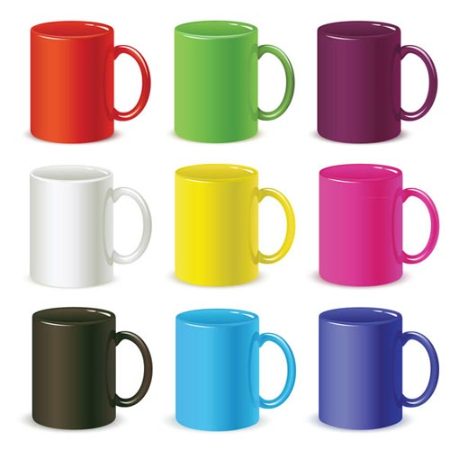
О Р Ф О Э П И Я
Это правила произношения и У Д А Р Е Н ИЕ
кружки
кружки
Ударение - это музыкальный тон, на который настраивается слово

Slide 8
Ф Р А З Е О Л О Г И З М Ы
Устойчивые неделимые сочетания
Источники фразеологических оборотов различны. Одни из них возникли на основе наблюдений человека над общественными и природными явлениями («Много снега – много хлеба»);
другие связаны с мифологией и реальными историческими событиями («пусто, словно Мамай прошёл»);
третьи вышли из песен, сказок, загадок, литературных произведений («страшнее кошки зверя нет»).

Slide 9
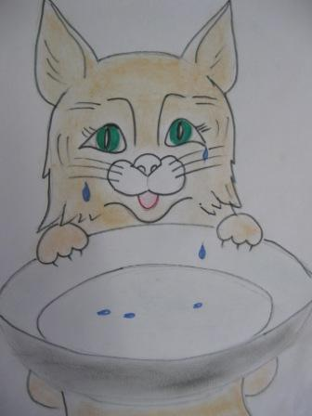
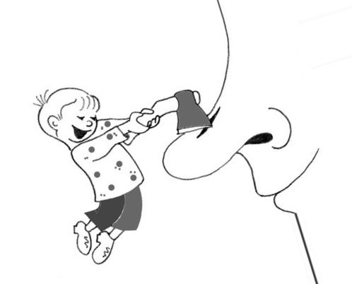
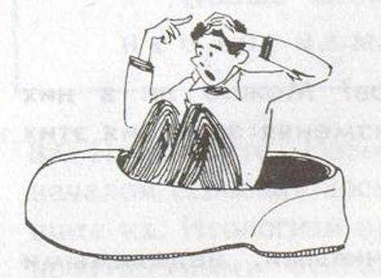
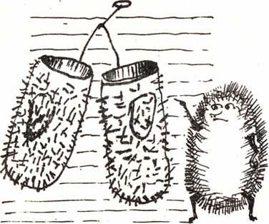
Определи фразеологизм
по картинке

Slide 10
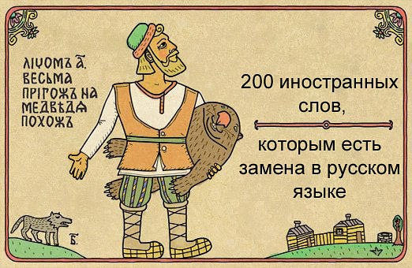
Лексика
Этот раздел рассказывает вам о синонимах и антонимах, об исконно русских и заимствованных словах.
заимствованные слова:
сцена, театр, тетрадь, скелет, хор (греч.)
офицер, фронт, верстак, маляр, тарелка, шляпа (немец.)
Причина заимствования – стремление заменить описательное выражение или словосочетание одним словом.
шинель, табурет, сосиски, майонез
( франц.)

Slide 11
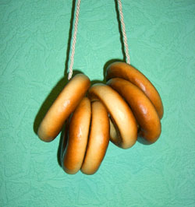
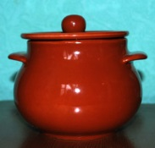
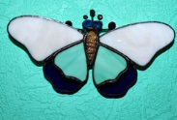
Исконно русские слова – их много, это слова, которые возникли в русском языке, которые унаследованы от общеславянского и восточнославянского языков.
баранка
горшок
ангел
Час - часы
бабочка

Slide 12
Морфология
Командир над всеми частями речи
Существительное
Прилагательное
Числительное
Местоимение
Глагол
Наречие
Предлог
Частица
Междометие

Slide 13
Морфемика. Морфология
Задание: укажите часть речи и обозначьте окончание в каждом слове (если оно есть).
(Стоит) дорого (кольцо мне) дорого (на улице) темно нарисовано льется умыться училась пень собравшиеся коснувшись учение синие (торт) вкусен убегая

Slide 14
Морфемика
Словообразование или состав слова
Корень слова – значимая часть.
Над словами родственными
Держит власть.
Перед корнем есть приставка.
Слитно пишется она.
И при помощи приставки
Образуются слова.
За корнем суффиксу
Нашлось местечко.
А часть слова, которая изменяется,
Окончанием называется.

Slide 15
Синтаксис
Синтаксис – учит соединять слова в словосочетания и строить из них предложения.
снежок покрыл
Какой? Когда? Что?
белый , пушистый ночью землю
Для правильного построения предложения существенное значение имеют порядок слов, последовательность в расстановке различных членов предложения.

Slide 16
Синтаксис. Пунктуация
Задание: расставьте знаки препинания, графически объясните их постановку и начертите схему предложения.
Пригласив родителей на урок русского языка мы постарались показать им свои знания полученные в течение трех лет обучения хотели порадовать их и нам это удалось.

Slide 17
Существуют правила постановки знаков препинания.
Совокупность этих правил называется ПУНКТУАЦИЕЙ.
;
?
Знаки препинания:
1) Знаки конца предложения: точка, вопросительный знак и восклицательный знак;
2) Знаки разделения частей предложения: запятая, тире, двоеточие и точка с запятой;
3) Знаки, выделяющие отдельные части предложения: кавычки и скобки.
!

Slide 18
Домашняя работа
Упражнение 466

